Slide 1
РАХИМ ИТЕГЕЗ! Добро пожаловать
Пермский край
Пермский район
Лобановское сельское поселение
Село Кояново
Апкина Анфиса Наримановна

Slide 2
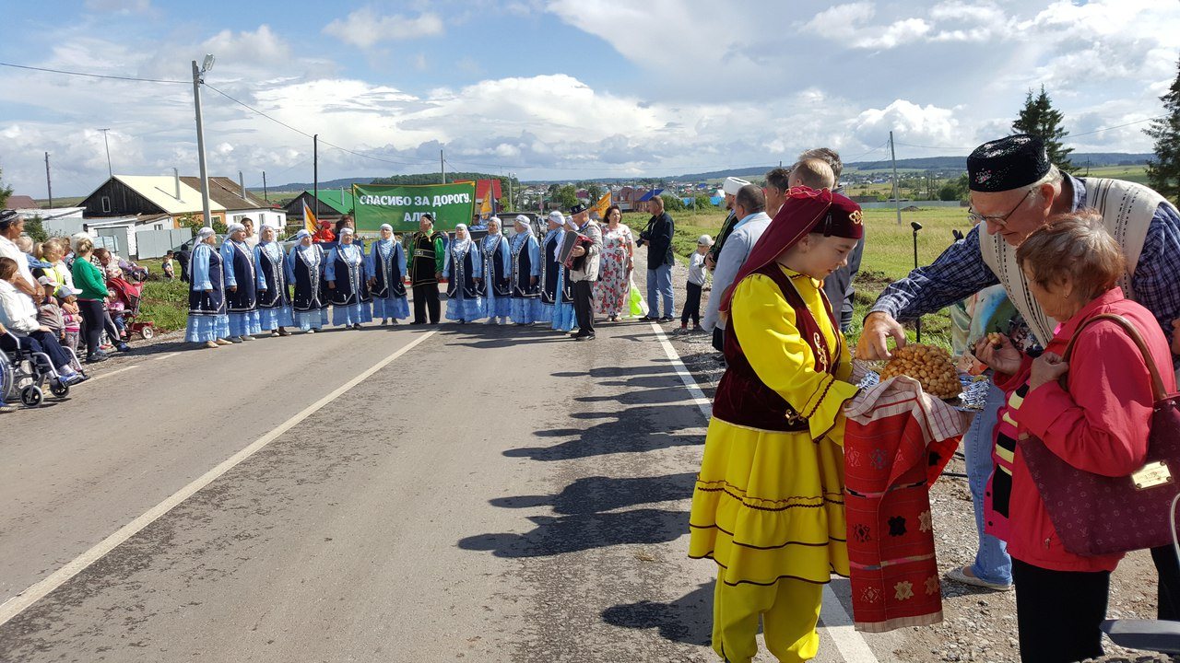
Село Кояново - татарское село Кояново, которое становится многонациональным!
Каждый народ уникален
и профессионал в своем деле!

Slide 3
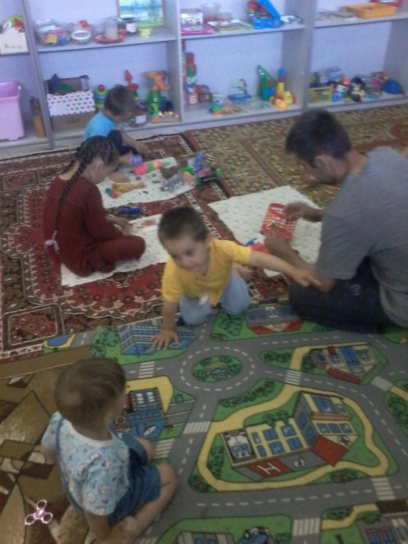
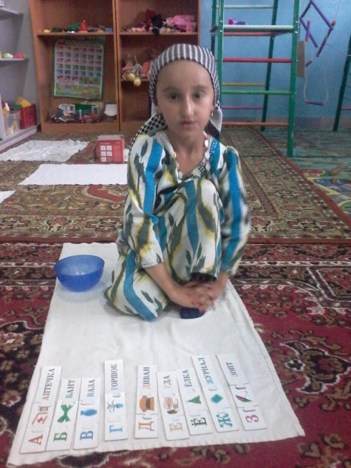
Детский досуговый центр «ВИТАМИНКА» РАЗВИТИЕ для детей всех национальностей !
«Пойду в русскую школу!»

Slide 4
Ваня, Шарифамо и Даниль – лучшие друзья, хоть и говорят на разных языках

Slide 5
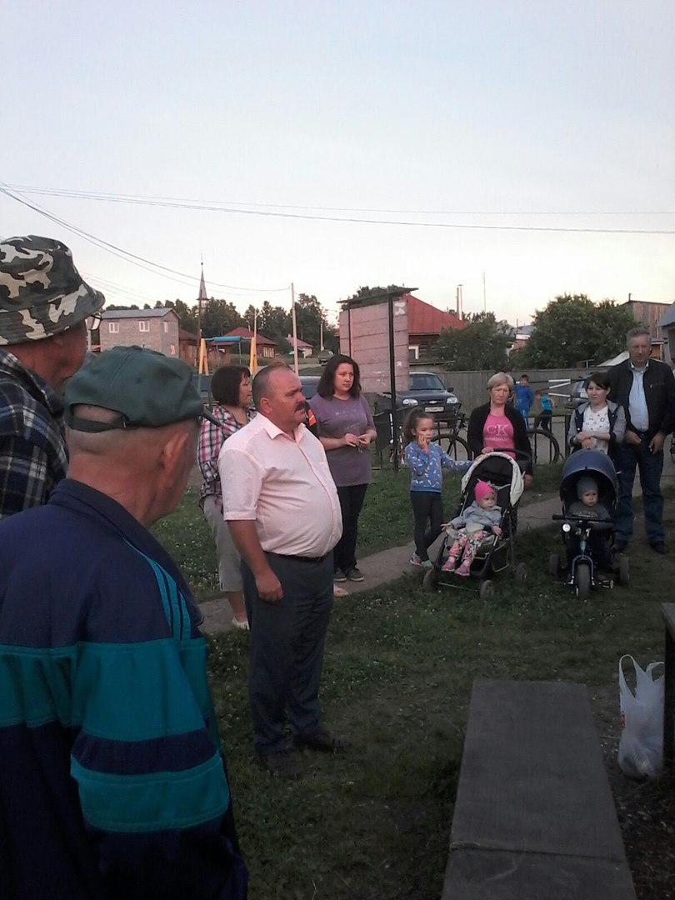
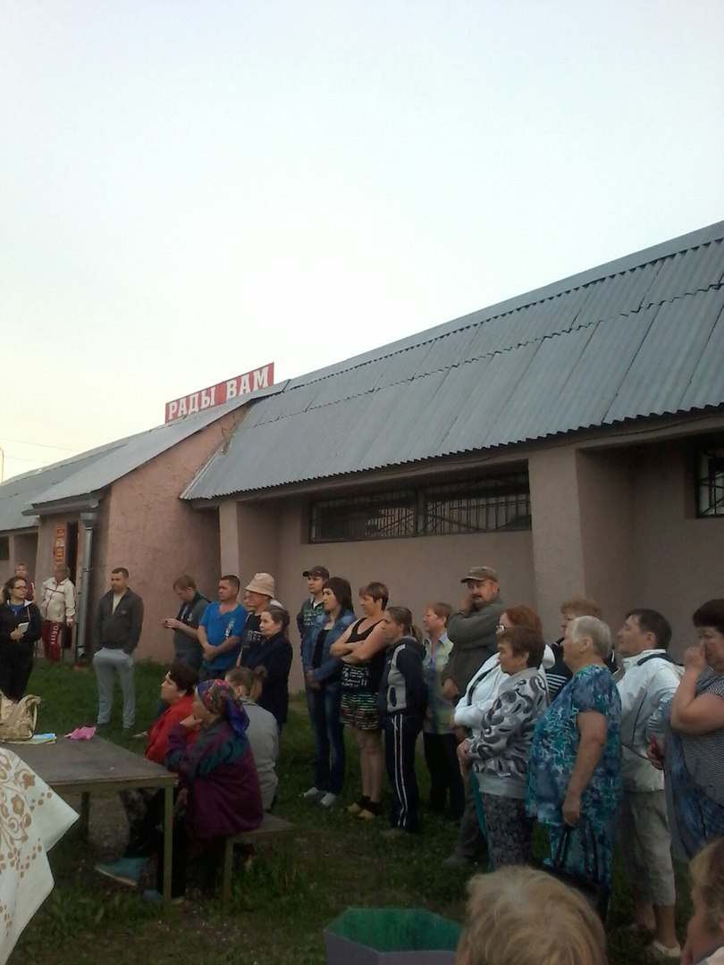
каждая национальность обогащает жизнь в селе

Slide 6
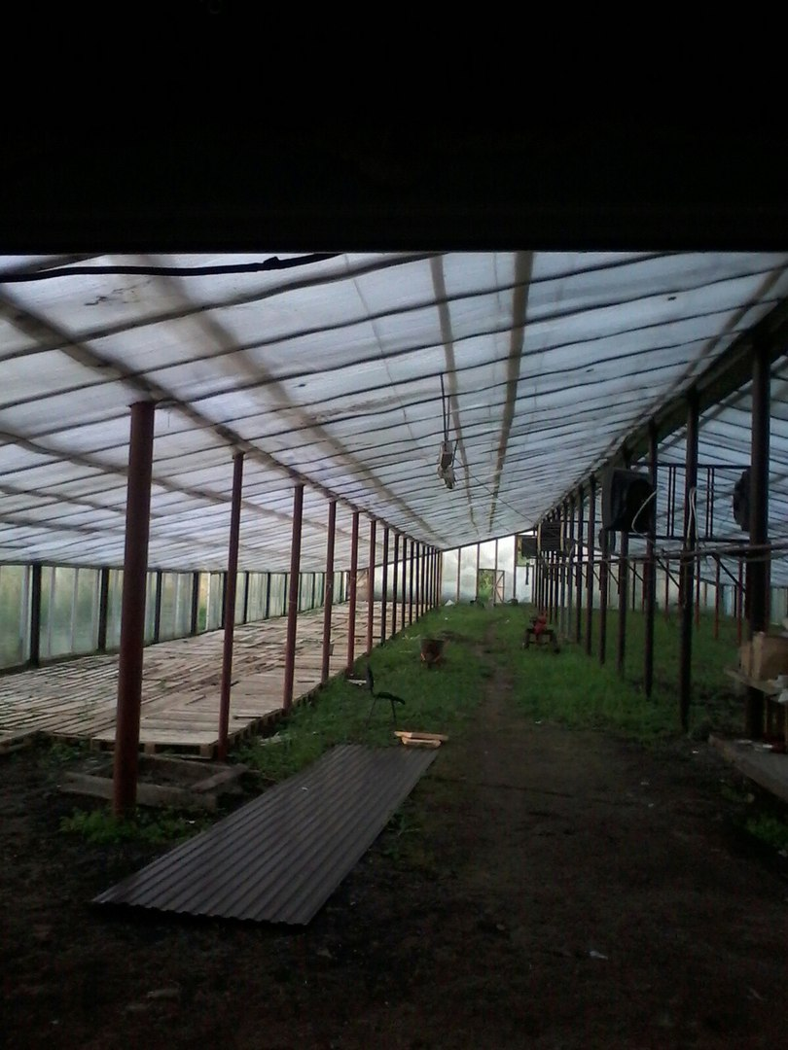
Таджики развивают сельское хозяйство

Slide 7
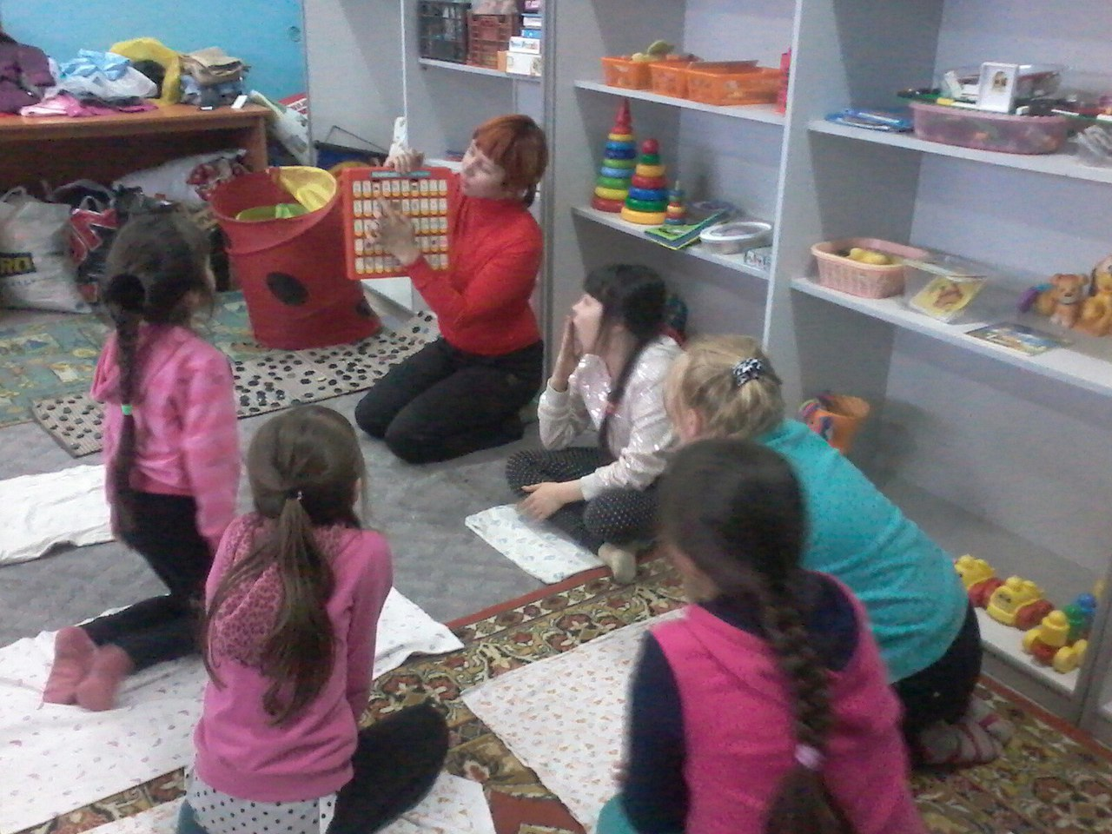
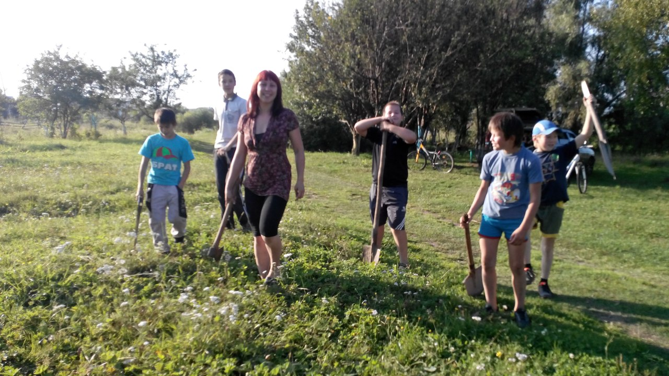
Все дети понимают единый язык-язык любви

Slide 8
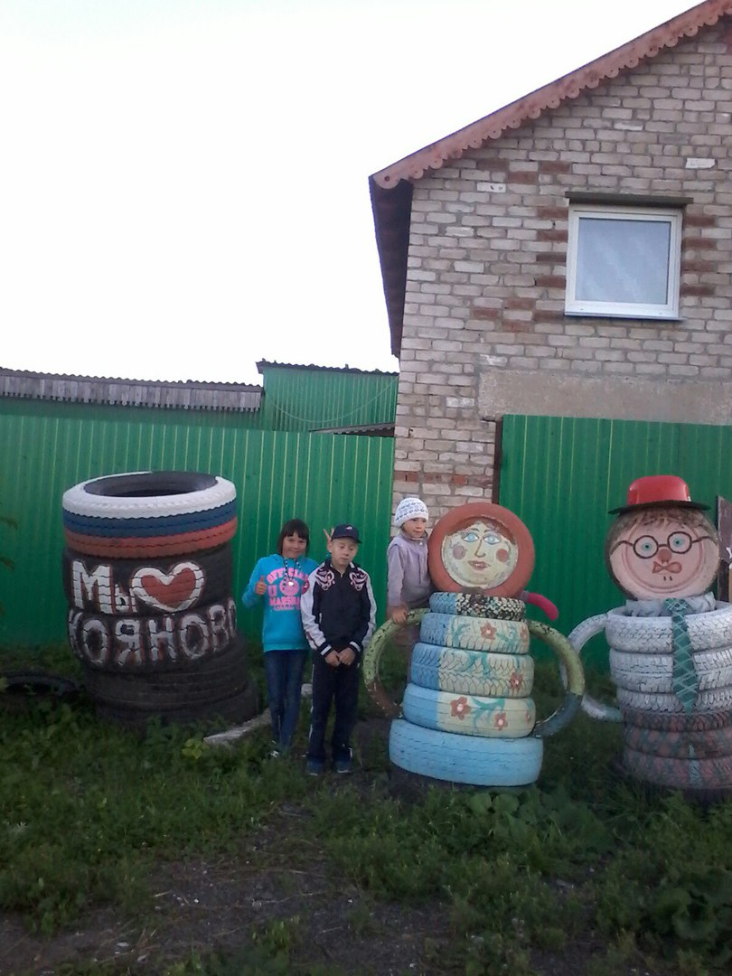
Белорус построил для Всех детскую площадку

Slide 9
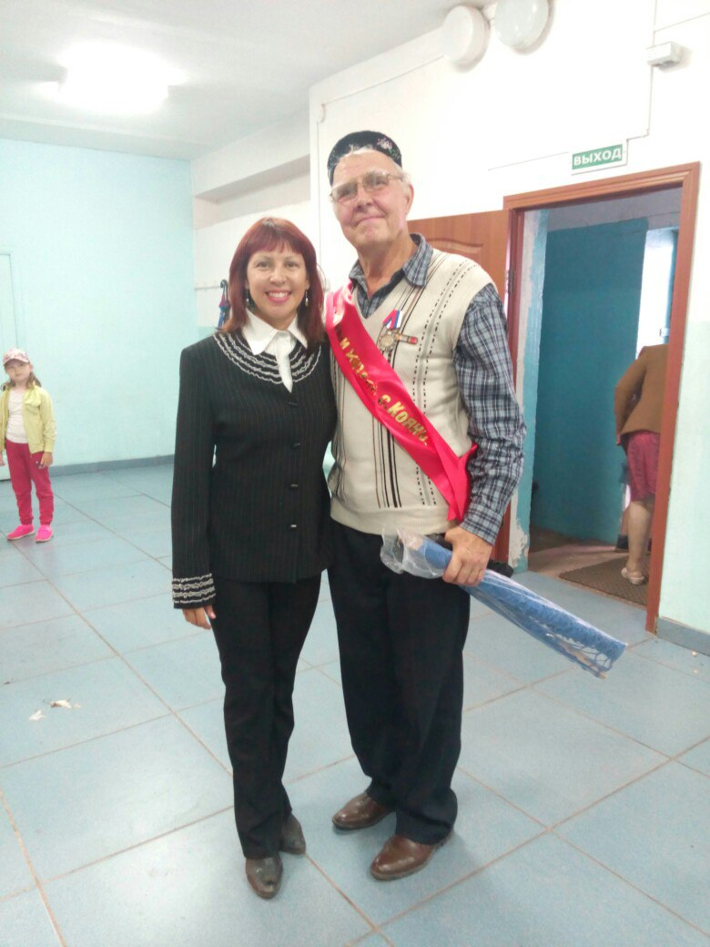
Белорус-почётный житель татарской деревни!

Slide 10
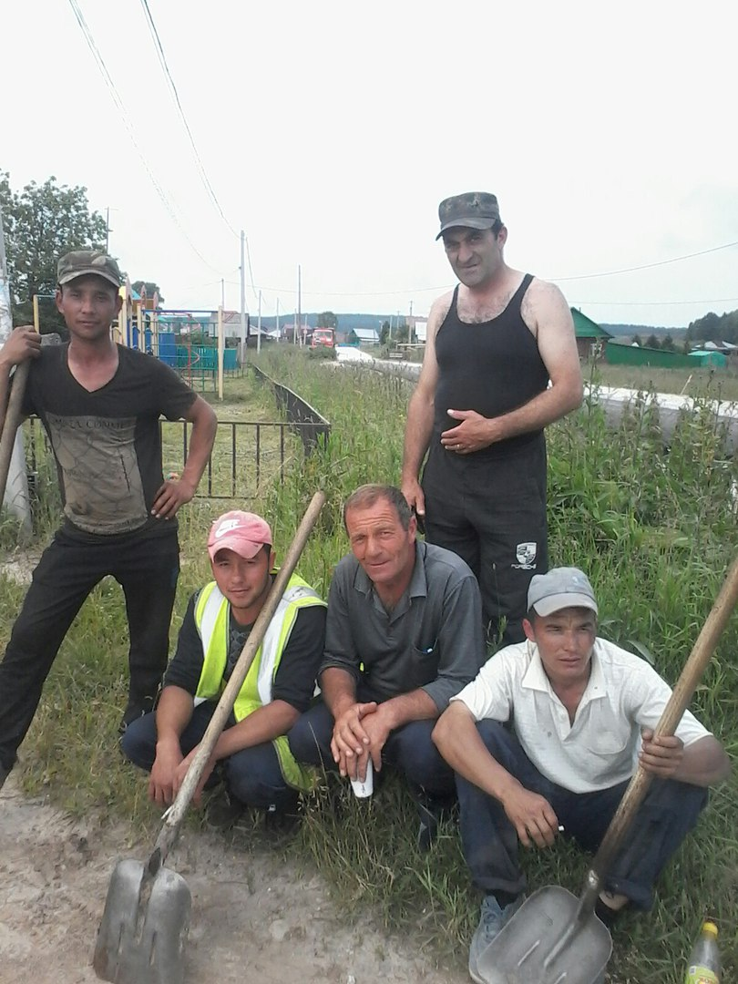
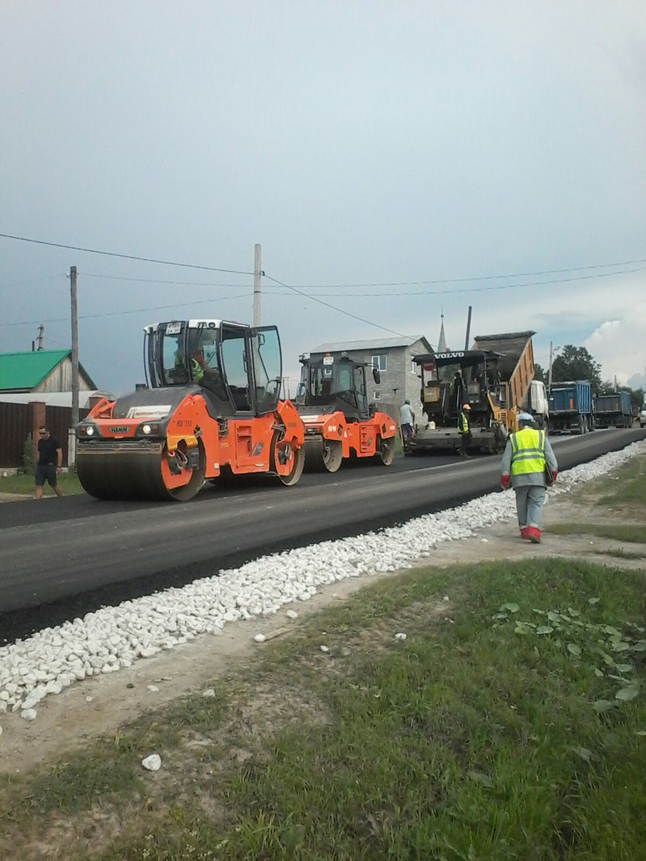
Армяне не только построили дорогу, но и познакомили жителей села с национальными традициями!

Slide 11
Межнациональное сотрудничество

Slide 12
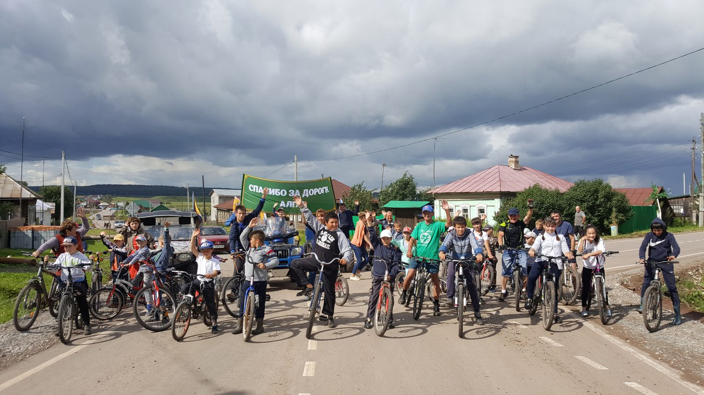
Мы все живем дружно в КОЯНОВО!
РАХИМ ИТЕГЕЗ!

